Slide 1
Віднімання раціональних чисел
6 клас

Slide 2
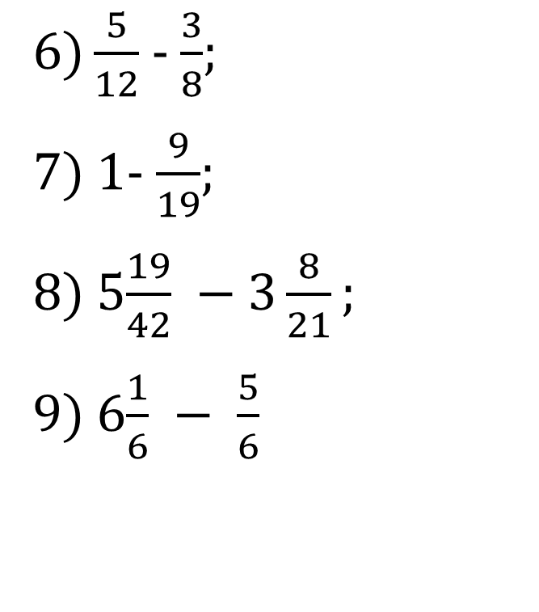
Усно
№1
Виконайте віднімання:
1) 23-14;
2) 23-1,4;
3) 2,3-1,4;
4) 2,3-0,14;
5) 7,4-0,39;
$6)\frac{5}{12}$ - $\frac{3}{8}$;
7) 1- $\frac{9}{19}$;
8) 5$\frac{19}{42} −3\frac{8}{21};$
9) 6$\frac{1}{6} − \frac{5}{6}$

Slide 3
№2
Назвіть три яких-небудь значення x, при яких є правильною нерівність:
1) $x<0;$ 2) $x>3,7;$ 3) $x<−2,8$
№3
На координатній прямій позначили числа a і b. Порівняйте ці числа та їх модулі :
0
a
b
b
a
0
b
0
а
а)
б)
в)

Slide 4
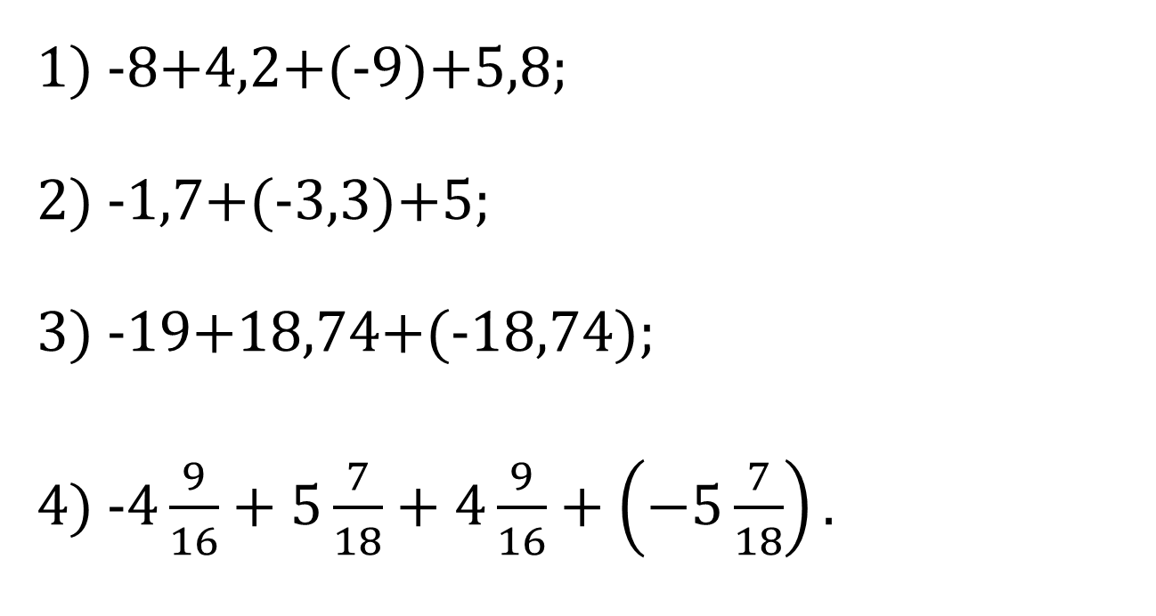
№4
Виконайте додавання:
1) -8+4,2+(-9)+5,8;
2) -1,7+(-3,3)+5;
3) -19+18,74+(-18,74);
4) -$4\frac{9}{16}+5\frac{7}{18}+4\frac{9}{16}+\left(−5\frac{7}{18}\right).$

Slide 5
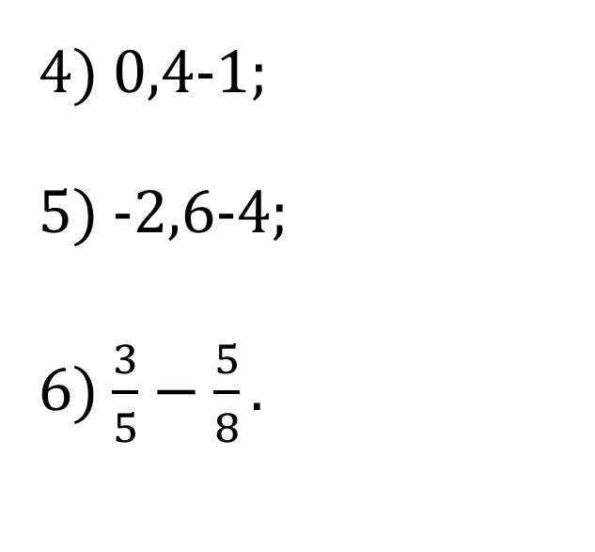
№5
Виконайте віднімання:
4) 0,4-1;
5) -2,6-4;
6) $\frac{3}{5}−\frac{5}{8}.$
1) -2-1,3;
2) 5-19;
3) 3-7;

Slide 6
Самостійна робота
№1
1 варіант
2 варіант
Виконайте віднімання:
1) 3,6 – 8,7;
2) 16,8 - (-2,6);
3) 0 – 7,6;
4) -17,9 – 10,1;
5) 0 – (-16,2);
6) -4,8 – (-14,13).
Виконайте віднімання:
1) 4,8 – 8,9;
2)13,4 – (-3,7);
3) 0 – 4,3;
4) -18,4 – 10,6;
5) -5,3 - (-18,19);
6) 0 – (-11,9).

Slide 7
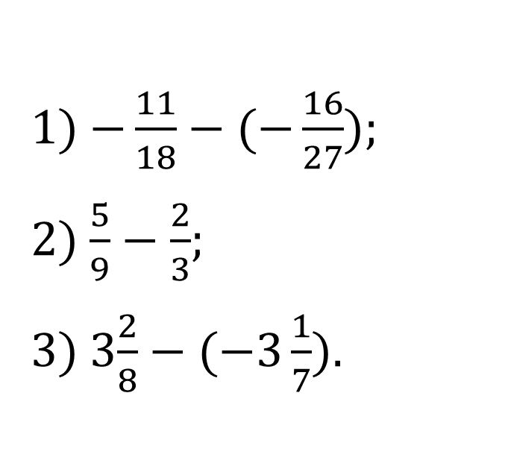

Самостійна робота
№2
1 варіант
2 варіант
1) $−\frac{15}{16}−(−\frac{9}{24})$;
2) $\frac{7}{12}−\frac{5}{6}$;
3) $2\frac{1}{4}−(−4\frac{1}{5})$.
Виконайте віднімання:
1) $−\frac{11}{18}−(−\frac{16}{27})$;
2) $\frac{5}{9}−\frac{2}{3}$;
3) 3$\frac{2}{8}−(−3\frac{1}{7})$.

Slide 8
Самостійна робота
№3
1 варіант
2 варіант
Знайдіть значення виразу:
1) -36 + 79 – 42 + 79;
2) 3,19 – 5,9 – 0,86;
3)2,4 + (-5,36) – (-0,84) + (-3,24).
Знайдіть значення виразу:
1)-27 + 68 – 56 + 61;
2) 4,17 – 9,42 + 0,2;
3) 3,1+ (-4,72) + (-8,12) – (-0,96).

Slide 9
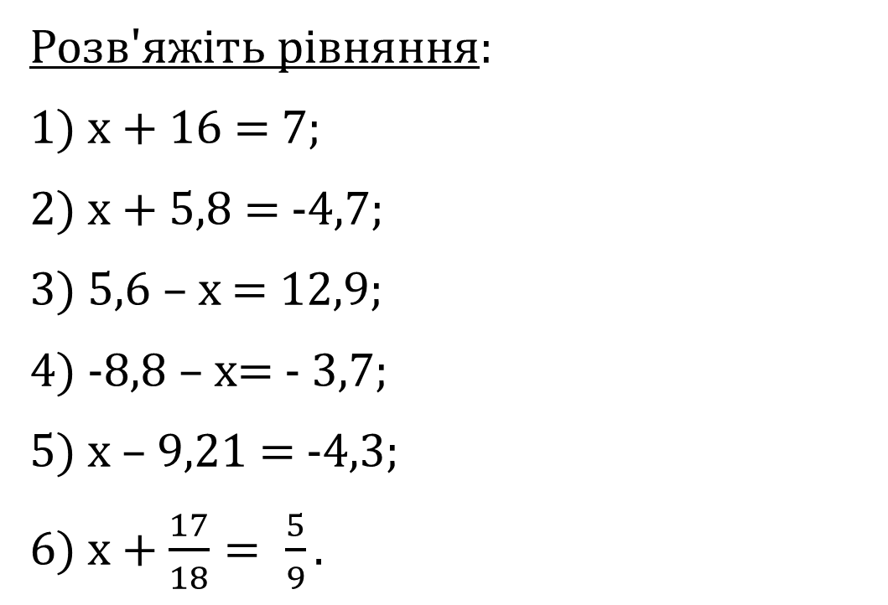
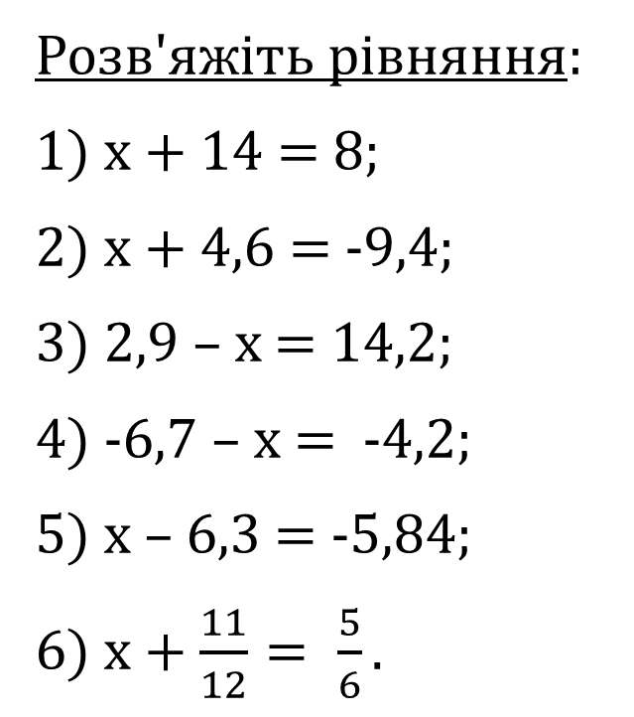
Самостійна робота
№4
1 варіант
2 варіант
Розв'яжіть рівняння:
1) x + 14 = 8;
2) x + 4,6 = -9,4;
3) 2,9 – x = 14,2;
4) -6,7 – x = -4,2;
5) x – 6,3 = -5,84;
6) x + $\frac{11}{12}= \frac{5}{6}.$
Розв'яжіть рівняння:
1) x + 16 = 7;
2) x + 5,8 = -4,7;
3) 5,6 – x = 12,9;
4) -8,8 – x= - 3,7;
5) x – 9,21 = -4,3;
6) x + $\frac{17}{18}= \frac{5}{9}.$

Slide 10
Самостійна робота
№5
1 варіант
2 варіант
Спростить вираз:
1) 8,4 + m – n – 18,3 + n;
2) a + 8,9 +6,7 – a – 9,8.
Спростить вираз:
1) 6,8 – x + y – 14,9 – y;
2) 7,6 – t + 5,9 + 8,1 + t.

